Slide 1
Fietspad Moerdijk-Zevenbergen Stand van zaken 22 september 2022

Slide 2
Hallo!
Thijs Gilde
projectmanager

Slide 3
WAT GAAN WE VANDAAG BESPREKEN?
Nieuwe ontwikkelingen
Aangepaste scope (reikwijdte van het project)
Vervolgstappen & planning

Slide 4
NIEUWE ONTWIKKELINGEN
1
Metingen aantal fietsers en snelheid autoverkeer
Verkeerskundig advies = inzet nieuwe scope:
vrijliggend fietspad 3,5 m breed (behoudens tpv knelpunten)
waar mogelijk snelheidsremmende maatregelen
ook vrijliggend fietspad langs de Johan Willem Frisostraat (tot Appelweg)
Natuurnetwerk Nederland laat recreatief fietspad toe. Wel natuurcompensatie en versterking natuurbeleving.
Gewijzigde scope uitwerken voor raadsbesluit

Slide 5
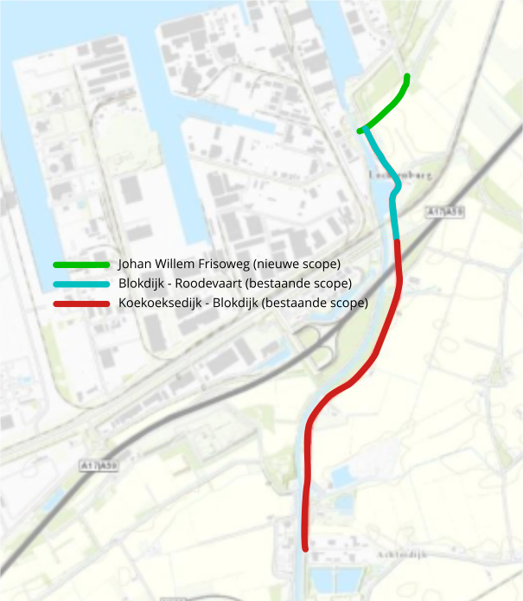
Scope (reikwijdte van het project)
2
Vrijliggend fietspad 3,5 m
Koekoekendijk en Koekoeksedijk
Johan Willem Frisostraat (tot Appelweg)

Slide 6
VERVOLGSTAPPEN
3
Komende maanden:
scope doorlopen met de werkgroep
rondje stakeholders
scope-omschrijving, kostenraming, risicoprofiel en planning ten behoeve van het raadsbesluit
Eerste helft 2023: raadsbesluit over scope-uitbreiding en extra benodigd budget
Inkoop ingenieursbureau: zo snel mogelijk starten na raadsbesluit
PLANNING (inschatting)
Voorbereiding en conditionering: circa 2 jaar
Uitvoering: circa 1 jaar

Slide 7
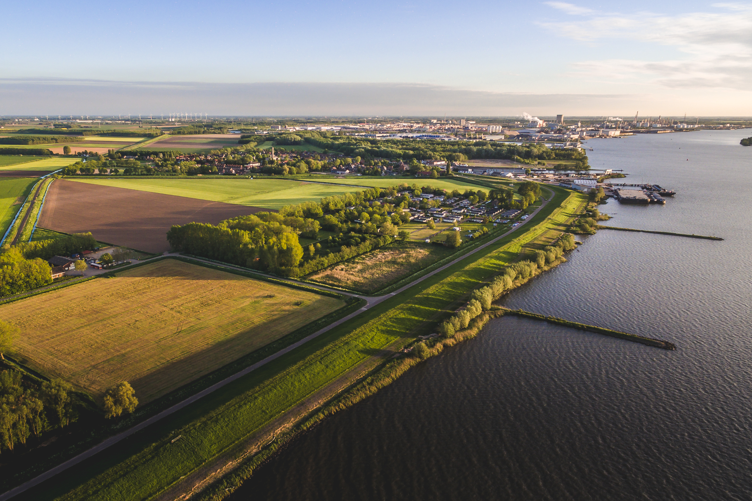
BEDANKT!
Heeft u nog vragen?

